Slide 1
МИНИСТЕРСТВО ОБРАЗОВАНИЯ, НАУКИ И МОЛОДЁЖНОЙ ПОЛИТИКИ
КРАСНОДАРСКОГО КРАЯ
Об особенностях проведения контрольных работ по учебным предметам по выбору и государственной итоговой аттестации для детей с ограниченными возможностями здоровья, детей-инвалидов и инвалидов в Краснодарском крае в 2021 году
Мисенко Светлана Николаевна,
консультант отдела оценки качества образования и государственной итоговой аттестации в управлении общего образования министерства
г. Краснодар
8.04.2021

Slide 2
Статистика участников с ОВЗ, детей-инвалидов и инвалидов, УИН
ГВЭ
2 846 чел.
ОГЭ
2 482 чел.
364 чел.
из них:
из них:
2 810 чел.
Участники с ОВЗ
1 868 чел.
1959 чел.
91 чел.
Участники с ОВЗ
Дети-инвалиды
и инвалиды
Дети-инвалиды
и инвалиды
579 чел.
851 чел.
272 чел.
УФСИН
36 чел.
На дому
212 чел.
Отдельная аудитория
38 чел.
Устно
2 чел.
2 чел.
На компьютере
Диктант
14 чел.
2 341 чел.
126 чел.
Сочинение
Изложение

Slide 3
Выбор предметов и формы экзаменов в 2021 году
Обучающиеся с ОВЗ, дети-инвалиды, инвалиды могут выбрать:
два обязательных предмета (русский язык и математика)
по своему желанию один предмет – русский язык или математика
в форме ОГЭ или ГВЭ
Обучающиеся в учреждениях закрытого типа и в УИН сдают
два обязательных экзамена (русский язык и математика)

Slide 4
Условия, которые могут быть обеспечены детям-инвалидам и детям с ОВЗ
1
продолжительность времени экзамена увеличивается на 1,5 часа
создание специальных условий на ГИА, учитывающих состояние их здоровья, особенности психофизического развития:
наличие специальных устройств
увеличение шрифта КИМ и бланков ответов
особенный режим для питания, отдыха и медицинских процедур
предоставление отдельной аудитории
присутствие в аудитории ассистентов, оказывающих необходимую помощь
2
3
организация пунктов проведения экзамена на дому, в медицинской организации, в санатории

Slide 5
При подготовке ППЭ ГВЭ необходимо запланировать и внести данные в РИС:
Подготовка ППЭ к проведению ГВЭ
отдельные аудитории на экзамене по русскому языку для обучающихся, пишущих сочинение, изложение, диктант
отдельные аудитории для проведения изложения с разными маркировками
отдельные аудитории для нуждающихся участников ГИА-9 (слепых, глухих и др.) в соответствии с рекомендациями ПМПК
ассистентов, экзаменаторов-собеседников на ГВЭ в устной форме, для нуждающихся участников ГИА-9 (слепых, глухих и др.) в соответствии с рекомендациями ПМПК

Slide 6
Особенности маркировки на ГВЭ по русскому языку
ВАЖНО для руководителей ППЭ, членов ГЭК и организаторов
Обучающиеся без ОВЗ,
с нарушениями опорно-двигательного аппарата,
обучающиеся и с другими заболеваниями
Маркировка – «А»,
сочинение – 100 номера вариантов,
изложение с творческим заданием – 400 номера вариантов
Маркировка – «К»,
сочинение – 200 номера вариантов,
изложение с творческим заданием – 500 номера вариантов
Глухие, позднооглохшие, слабослышащие,
с ЗПР, с тяжелыми нарушениями речи
Слепые, поздноослепшие, слабовидящие,
ЭМ могут быть переведены на шрифт Брайля
Маркировка – «С»,
сочинение – 300 номера вариантов,
изложение с творческим заданием – 600 номера вариантов
Участники с расстройством аутистического спектра (РАС)
Маркировка – «Д»,
диктант – 700 номера вариантов
Нарушение маркировки ведет к аннулированию результатов участников

Slide 7
Особенности маркировки на ГВЭ по математике
ВАЖНО для руководителей ППЭ, членов ГЭК и организаторов
Обучающиеся без ОВЗ,
глухие, позднооглохшие, слабослышащие,
с тяжелыми нарушениями речи,
с нарушениями опорно-двигательного аппарата,
с расстройством аутистического спектра (РАС),
обучающиеся с другими заболеваниями
Маркировка – «А»,
100 номера вариантов
Слепые, поздноослепшие, слабовидящие,
ЭМ могут быть переведены на шрифт Брайля
Маркировка – «С»,
300 номера вариантов
Маркировка – «К»,
200 номера вариантов
Участники с ЗПР
Нарушение маркировки ведет к аннулированию результатов участников

Slide 8
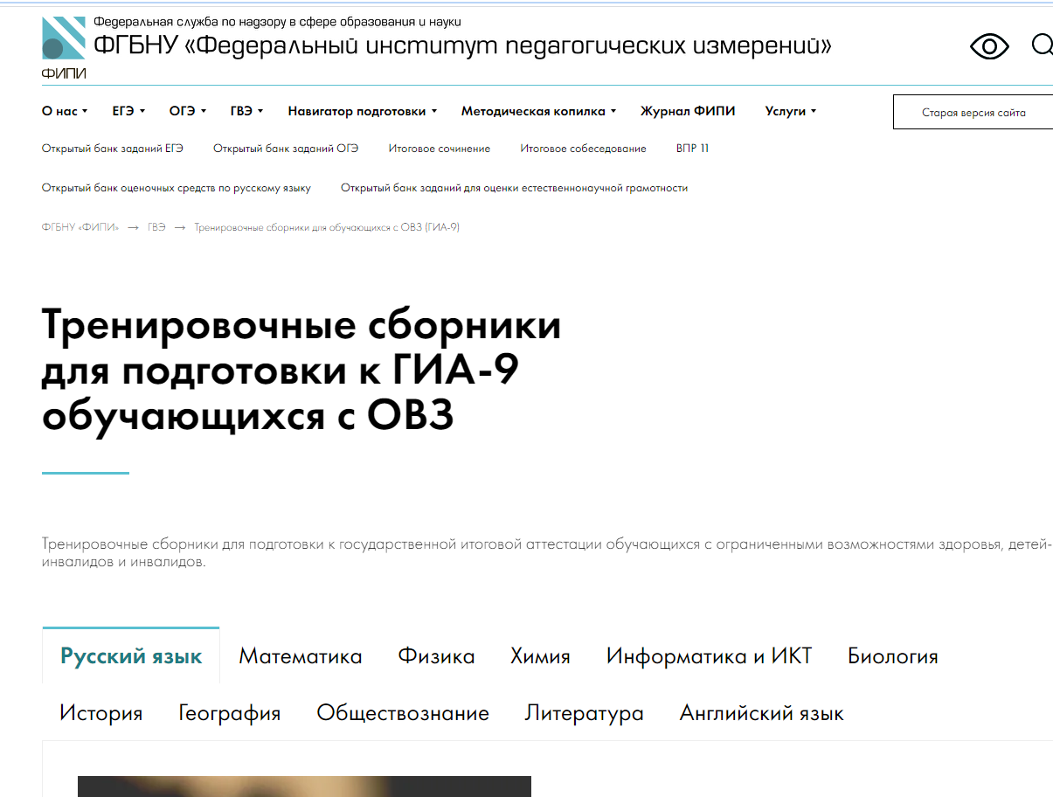
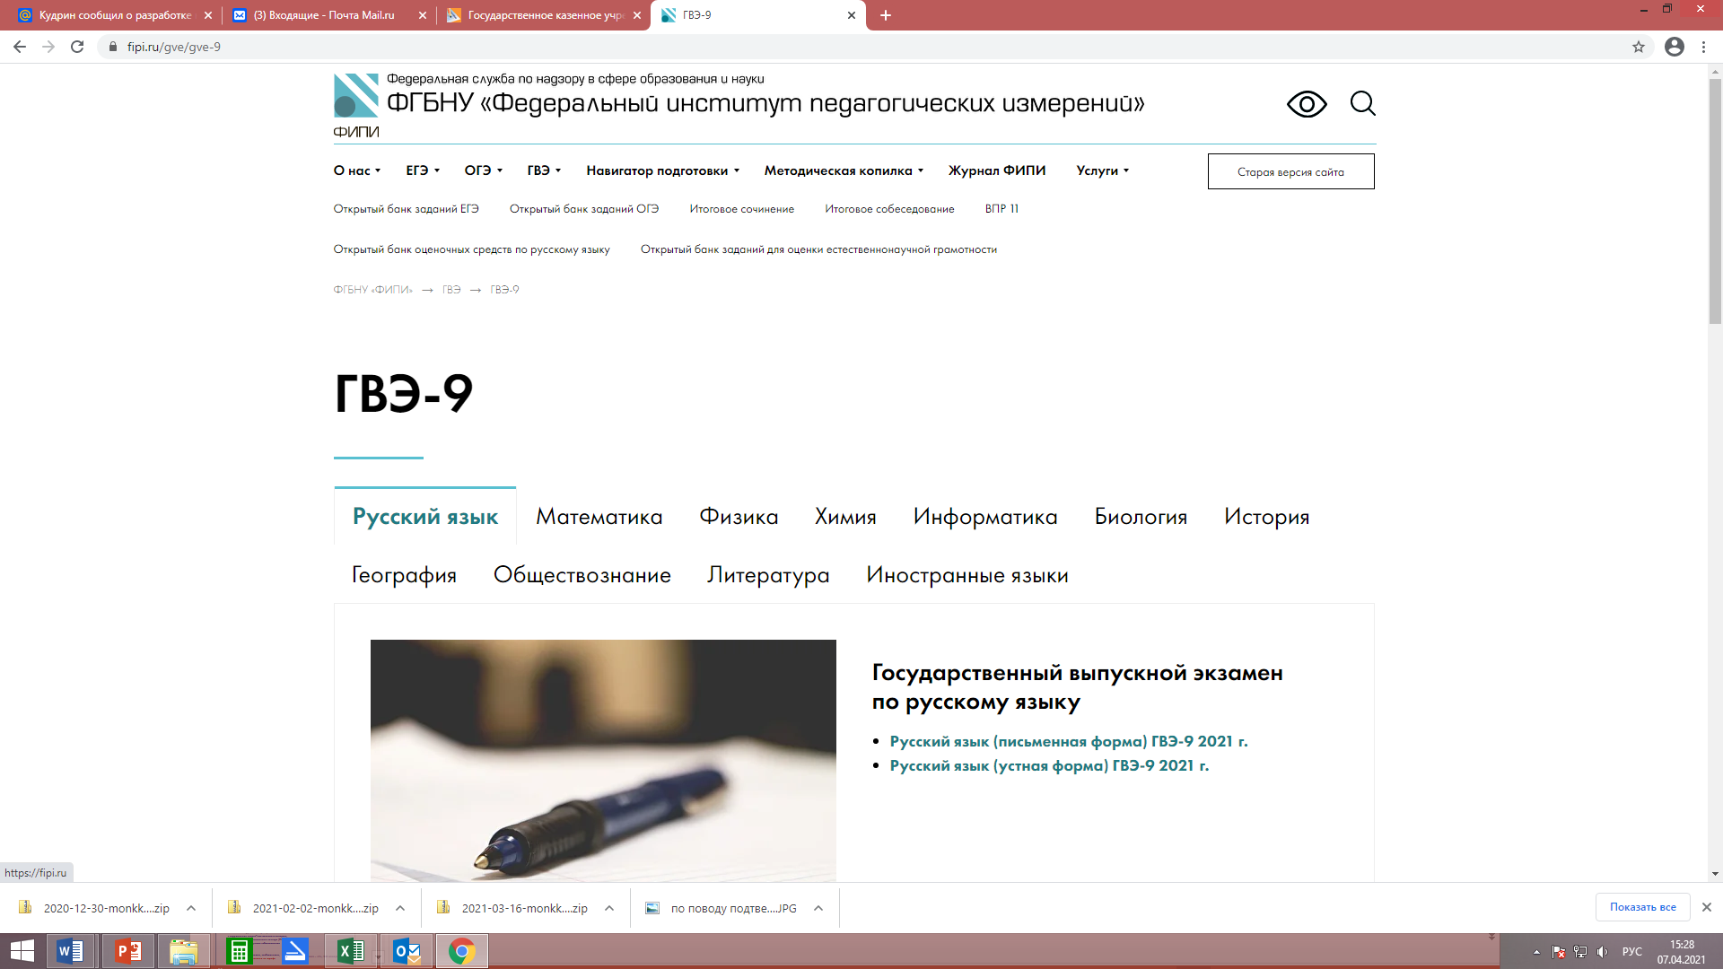
Информационные ресурсы для подготовки к ГИА-9 с ОВЗ
https://fipi.ru/

Slide 9
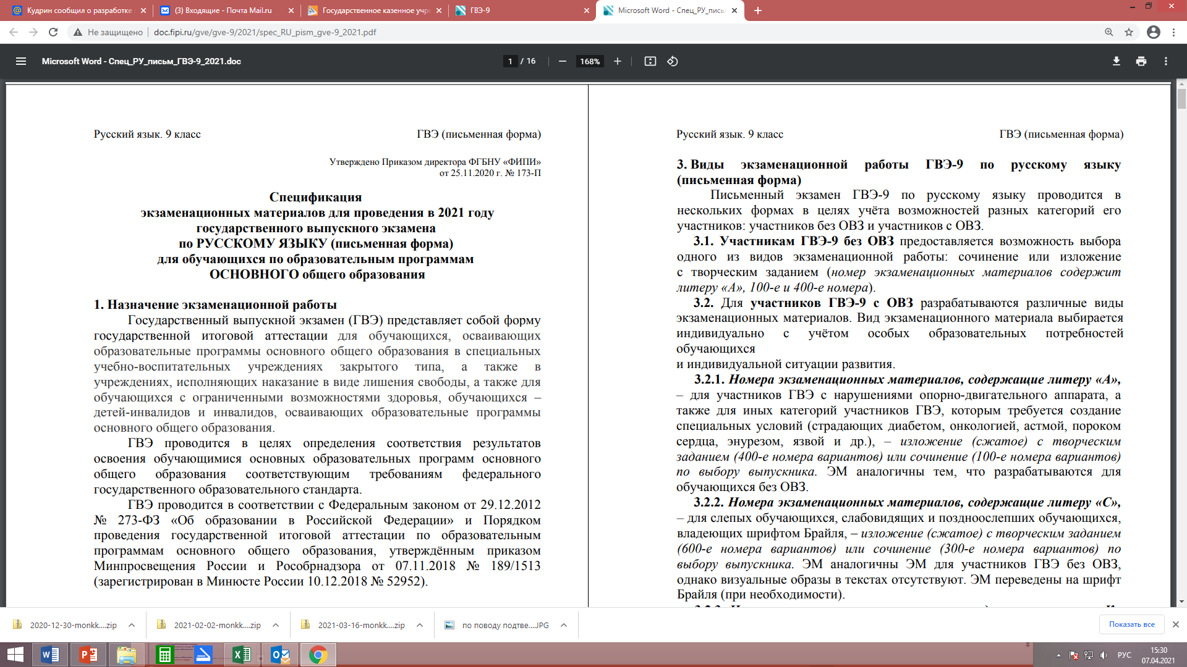
Для ГВЭ – особые КИМ и демоверсии
РАЗДЕЛ ГВЭ/ГВЭ-9/Русский язык
http://doc.fipi.ru/gve/gve-9/2021/spec_RU_pism_gve-9_2021.pdf
https://fipi.ru/
На сайте ФИПИ размещены спецификации ЭМ,
в которых даны:
демонстрационные варианты ЭМ в соответствии с различными маркировками;
особенности ЭМ для различных категорий детей с ОВЗ;
требования к объему и формату ответов участников;
критерии оценивания ответов участников;

Slide 10
Особенности рассадки на ГВЭ по русскому языку
ВАЖНО для планирования ППЭ
Маркировка – «А», «К»,
сочинение – 100, 200 номера вариантов
Отдельные аудитории,
допускается совместная аудитория
Маркировка – «А»,
изложение с творческим заданием – 400 номера вариантов
Отдельная аудитория
Маркировка – «К»,
изложение с творческим заданием – 500 номера вариантов
Отдельная аудитория
Маркировка – «С»,
сочинение – 300 номера вариантов,
изложение с творческим заданием – 600 номера вариантов
На сочинение и изложение
отдельные аудитории
Маркировка – «Д»,
диктант – 700 номера вариантов
Отдельная аудитория
Глухие, позднооглохшие, слабослышащие –сочинение, изложение - Маркировка – «К»,
200, 500 номера вариантов
Отдельная аудитория
(требуется сурдоперевод)

Slide 11
Особенности рассадки на ГВЭ по математике
ВАЖНО для планирования ППЭ
Маркировка – «А», «К»,
100, 200 номера вариантов
Отдельные аудитории,
допускается совместная аудитория
Маркировка – «С»,
300 номера вариантов
Отдельная аудитория
Глухие, позднооглохшие, слабослышащие -
Маркировка – «А»,
100 номера вариантов
Отдельная аудитория
(требуется сурдоперевод)

Slide 12
Ошибки при распределении работников в РИС
Ассистенты
Экзаменаторы-собеседники
Сверка ассистентов показала
несоответствия в 6 территориях
Сверка экзаменаторов-собеседников показала несоответствия в 1 территории
№ | Территория | Форма ГИА-9 | Подано в РИС (чел.) | Подано в ОИВ (чел.) | Число участников (чел.)
1 | г. Анапа | ГВЭ | 1 | 2 | 2
2 | г. Армавир | ГВЭ | 10 | 10 | 30
3 | г.-к. Геленджик | ГВЭ | 2 | 2 | 1
4 | г. Краснодар | ГВЭ | 12 | 14 | 27
5 | Белореченский р-н | ГВЭ | 3 | 3 | 3
6 | Белоглинский р-н | ОГЭ | 1 | 1 | 1
7 | Гулькевичский р-н | ГВЭ | 0 | 0 | 1
8 | Динской р-н | ГВЭ | 2 | 2 | 2
9 | Ейский р-н | ГВЭ | 6 | 6 | 14
10 | Кавказский р-н | ГВЭ | 2 | 2 | 2
11 | Кореновский | ГВЭ | 1 | 1 | 1
12 | Красноармейский | ГВЭ/ОГЭ | 1 | 1 | 1
13 | Курганинский | ГВЭ | 1 | 1 | 1
14 | Новокубанский | ГВЭ | 1 | 1 | 1
15 | Отрадненский | ГВЭ | 0 | 1 | 1
16 | Темрюкский | ГВЭ | 0 | 1 | 1
17 | Тимашевский | ГВЭ | 1 | 1 | 1
18 | Тихорецкий | ГВЭ | 1 | 1 | 1
 | ИТОГО: |  | 45 | 50 | 91
№ | Территория | Форма ГИА-9 | По данным РИС (чел.) | По данным ОИВ (чел.)
1 | г.-к. Геленджик | ГВЭ | 0 | 1
Кроме того, в г. Армавире
вместо ассистентов
для сурдоперевода
указаны экзаменаторы-собеседники
Экзаменаторов-собеседников необходимо внести в РИС до 20 апреля
Ассистентов необходимо внести в РИС
до 20 апреля

Slide 13
Ошибки при внесении информации в РИС
Аудитории
Исправления в аудиторный фонд ППЭ
необходимо внести
в РИС до 20 апреля
Сверка аудиторий для специальной рассадки
участников ГИА-9 показала несоответствия
в 21 территории
№ п/п | АТЕ | Код ППЭ | ОГЭ/ГВЭ | Подано в РИС | Подано в ОИВ | Не обоснована необходимость
1 | г. Анапа | 0114 | ГВЭ | 0 | 1
2 | г. Армавир | 0202 | ОГЭ | 0 | 3 | 2
3 | Белореченский р-н | 0308 | ГВЭ | 5 | 2
4 | г. Краснодар (КВО) | 7204 | ОГЭ | 0 | 1
 | г. Краснодар (КВО) | 7212 | ГВЭ | 0 | 2
 | г. Краснодар (ПВО) | 7321 | ГВЭ | 0 | 2
 | г. Краснодар (ЦВО) | 7410 | ГВЭ | 0 | 1
5 | Лабинский р-н | 0901 | ГВЭ | 0 | 1
6 | г. Новороссийск | 1007 | ОГЭ | 0 | 1
7 | г. Сочи | 1103 | ГВЭ | 0 | 2
8 | Абинский р-н | 1406 | ГВЭ | 0 | 1
9 | Белоглинский р-н | 1601 | ОГЭ | 1 | 1
10 | Брюховецкий р-н | 1706 | ГВЭ | 2 | 1
№ п/п | АТЕ | Код ППЭ | ОГЭ/ГВЭ | Подано в РИС | Подано в ОИВ | Не обоснована необходимость
11 | Выселковский р-н | 1804 | ГВЭ | 0 | 1 | 1
12 | Ейский р-н | 2108 | ГВЭ | 6 | 2
13 | Кавказский р-н | 2201 | ГВЭ | 10 | 2 | 1
14 | Крыловский р-н | 2805 | ГВЭ | 0 | 1 | 1
15 | Отрадненский р-н | 3504 | ГВЭ | 0 | 2
16 | Павловский р-н | 3601 | ОГЭ | 0 | 1
17 | Павловский р-н | 3604 | ГВЭ | 0 | 2 | 1
18 | Староминский р-н | 4002 | ГВЭ | 0 | 1
19 | Тихорецкий р-н | 4401 | ОГЭ | 0 | 1
20 | Тихорецкий р-н | 4407 | ГВЭ | 0 | 1
21 | Туапсинский р-н | 4507 | ОГЭ | 1 | 1
22 | Успенский р-н | 4704 | ГВЭ | 1 | 3 | 1
23 | Щербиновский р-н | 4803 | ГВЭ | 0 | 1
 | ИТОГО: |  |  | 26 | 38 | 7

Slide 15
Бланки ГВЭ по математике

Slide 16
При проведении контрольных работ для обучающихся с ОВЗ, детей-инвалидов, инвалидов
Обучающиеся с ОВЗ, дети-инвалиды, инвалиды принимают участие в контрольной работе по своему желанию
Контрольные работы проводятся в условиях, учитывающих состояние здоровья, особенности психофизического развития
Для обучающихся с ОВЗ, детей-инвалидов, инвалидов адаптированные варианты заданий не разрабатываются, используются единые материалы для всех категорий обучающихся
Продление времени не предусмотрено!
Используется единая шкала оценивания для всех категорий обучающихся по каждому предмету

